Slide 1
С новым годом !
ПОЗДРАВЛЕНИЯ
ОТ ГРУППЫ “ВОЛШЕБНЫЙ КУБИК”
2 а и 2 б классы

Slide 2
Друзья!
Наступает Новый год . Желаем всем – и детям, и взрослым – здоровья,
счастья и успехов в любых делах и начинаниях!
Группа “Волшебный кубик”
благодарит наших дорогих второклассников за участие в учебных и
проектных мероприятиях объединения. В сентябре мы начали двигаться по интересному пути освоения графического дизайна и компьютерного моделирования. И сейчас с гордостью представляем вам лучшие итоговые работы этого полугодия – зимние композиции, выполненные ребятами в редакторе Word и анимированные в программе презентаций PowerPoint. Это сложное, но интересное задание – первый шаг к дальнейшему углубленному изучению курса и подготовка к весенним конкурсным проектным мероприятиям. Итак, встречаемся на занятиях в новом 2022 году, а сейчас запускайте презентацию на широкий экран и смотрите наше творческое поздравление.
С НОВЫМ ГОДОМ!!!

Slide 3
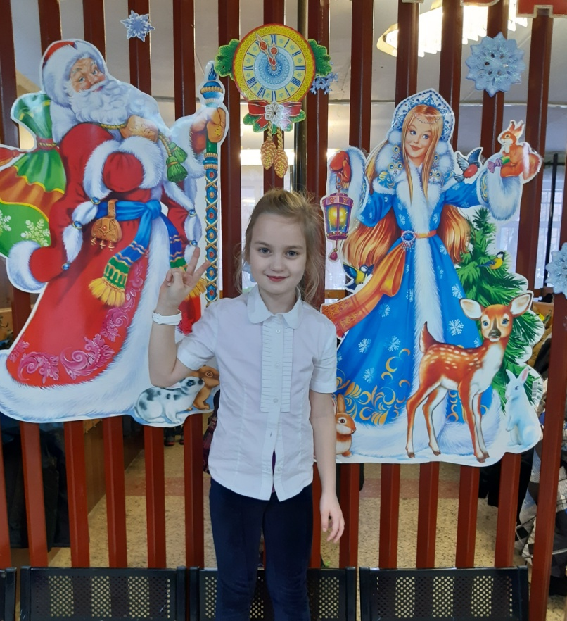
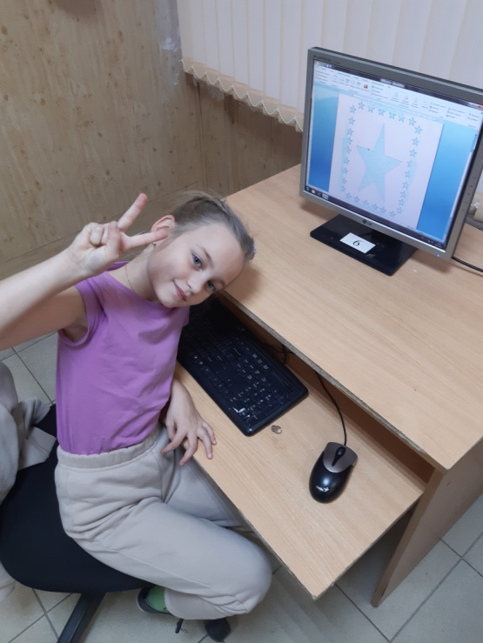
Поздравление от
Юлии Поздняковой

Slide 4
сновым годом!

Slide 5
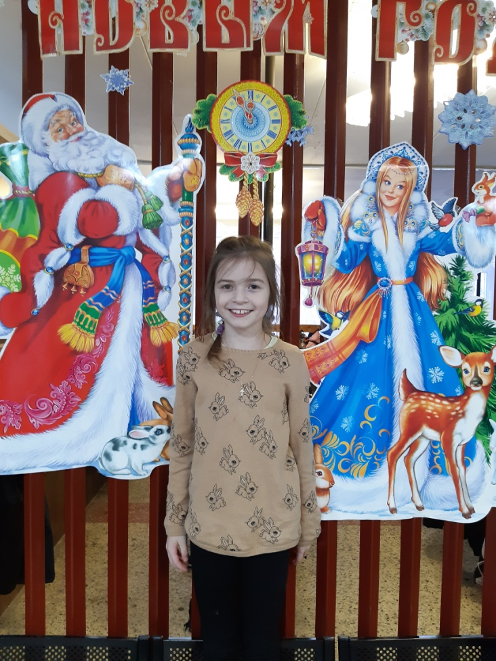
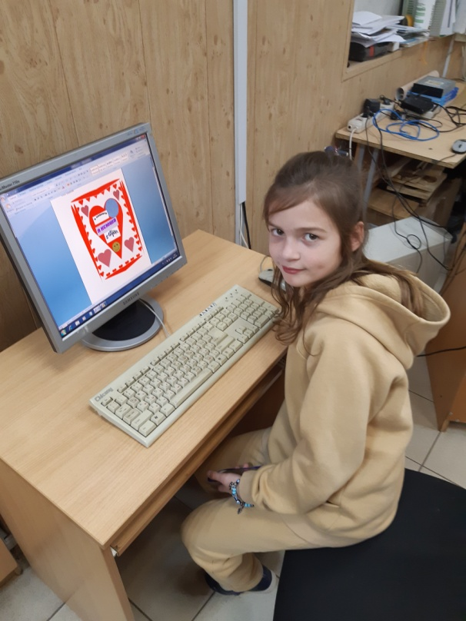
Поздравление от
Ксении Поздняковой

Slide 7
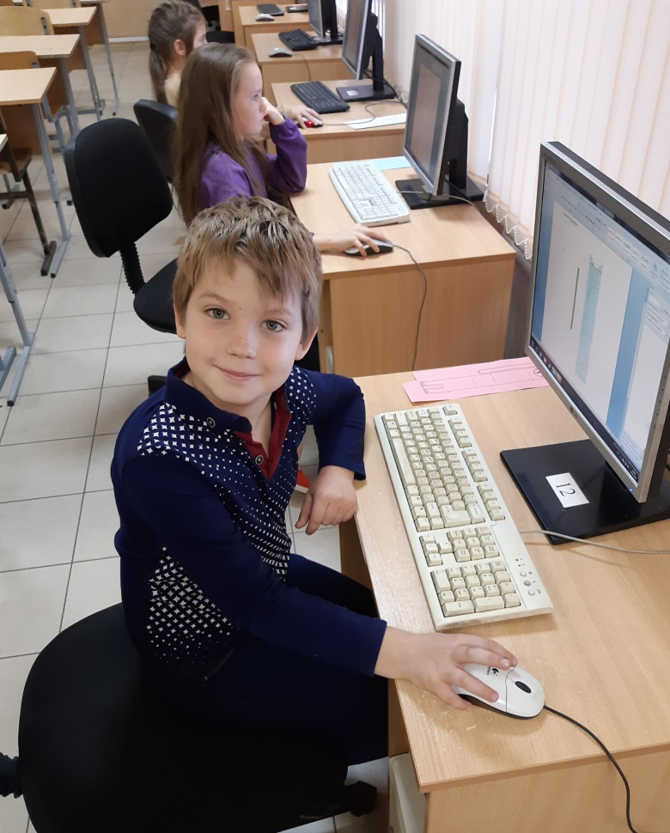
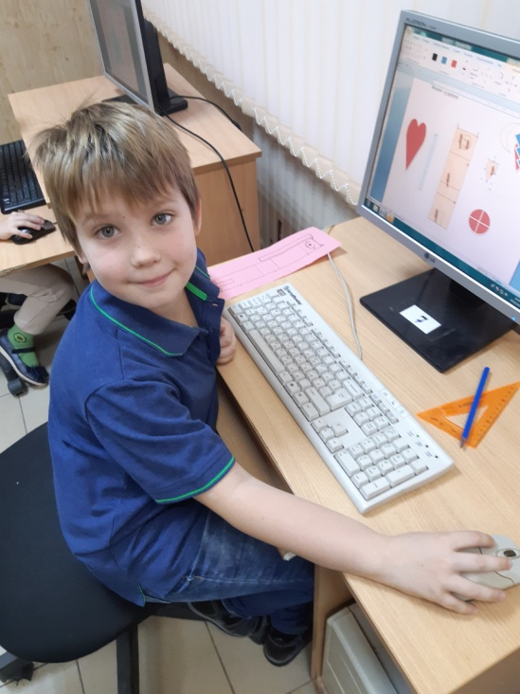
Поздравление от
Филиппа Кудряшова

Slide 8
с новым годом

Slide 9
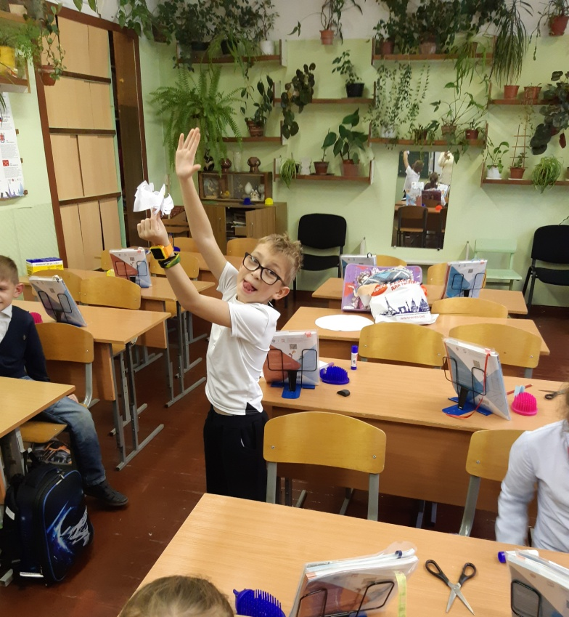
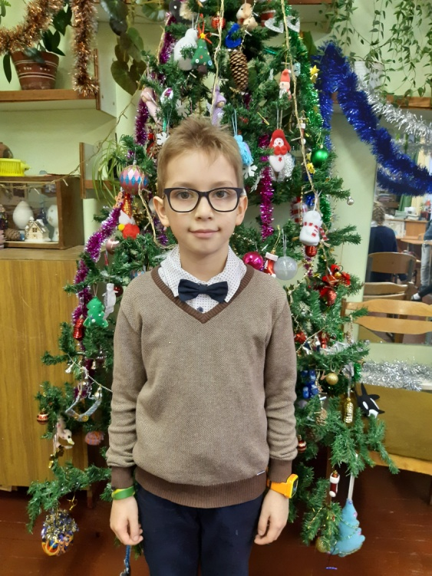
Поздравление от
Егора Мартынова

Slide 10
С НОВЫМ ГОДОМ

Slide 11
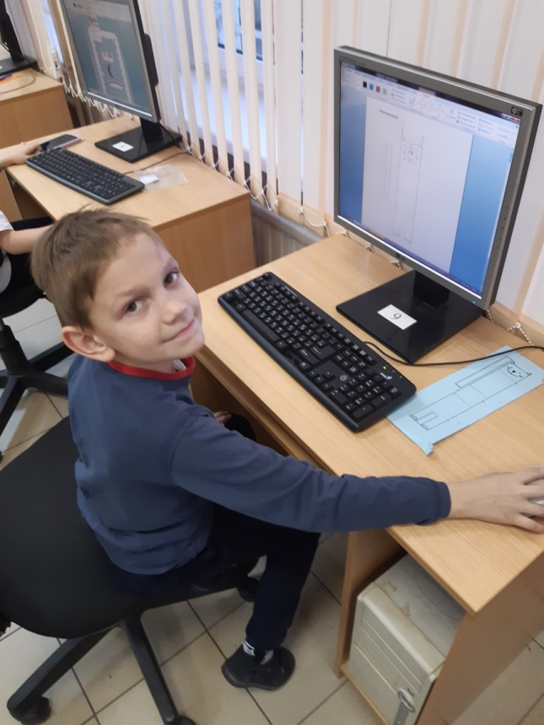
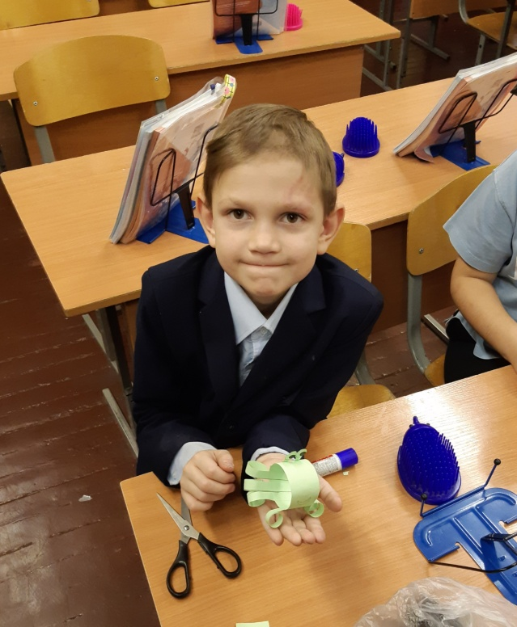
Поздравление от
Михаила Александрова

Slide 13
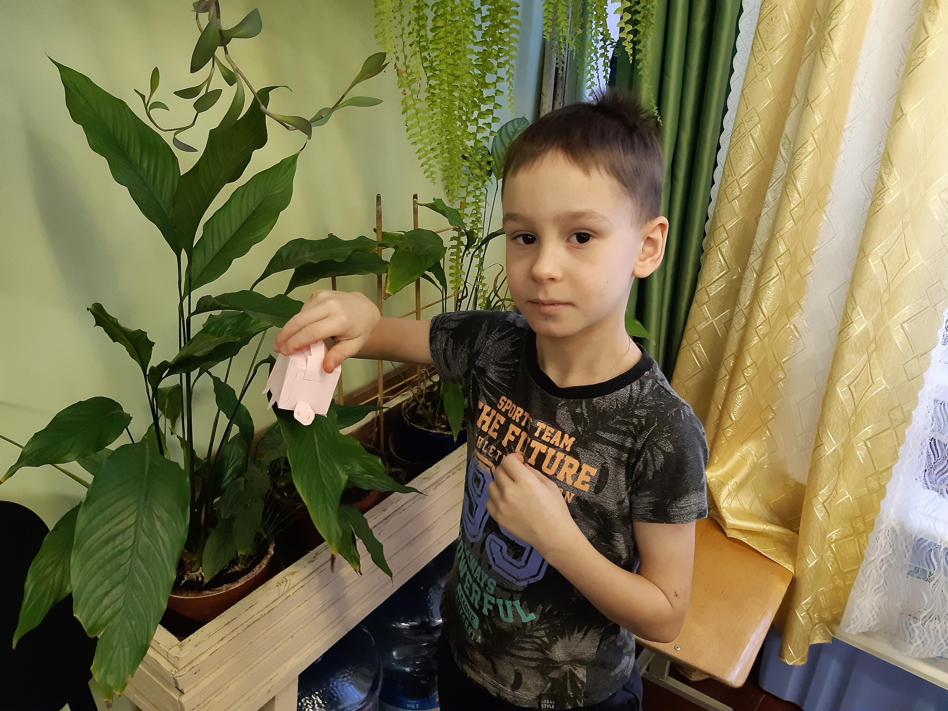
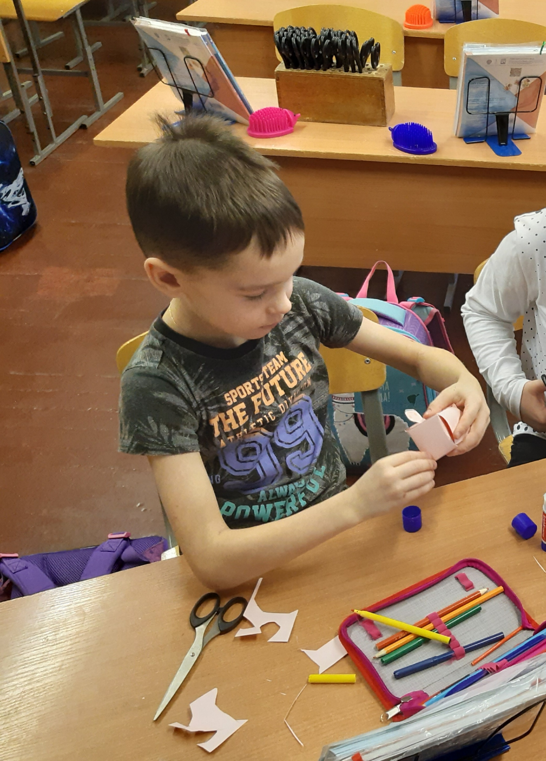
Поздравление от
Савелия Аристова

Slide 14
с новым годом!

Slide 15
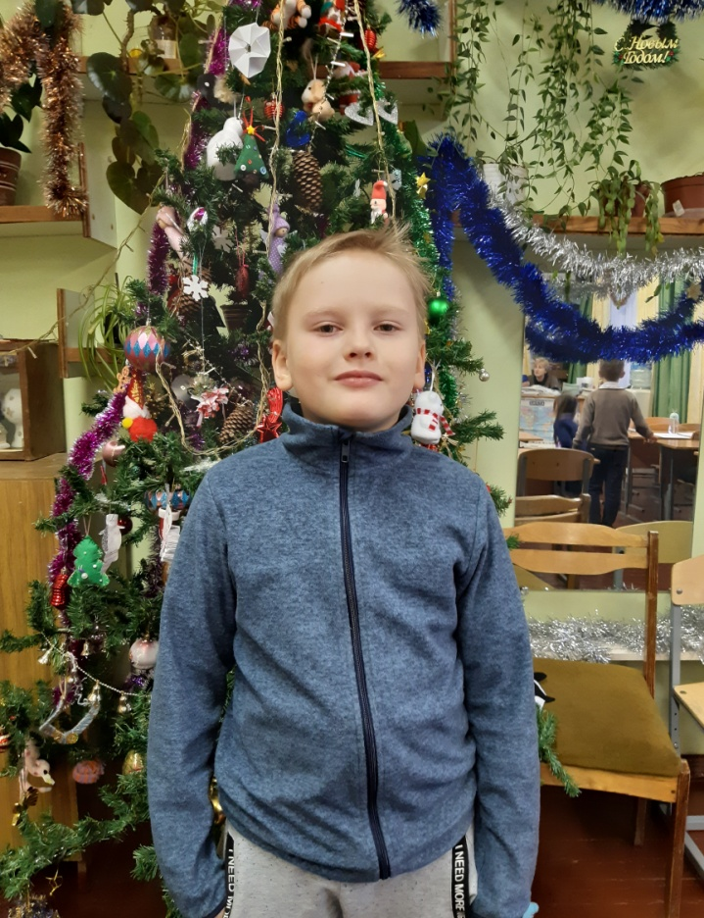
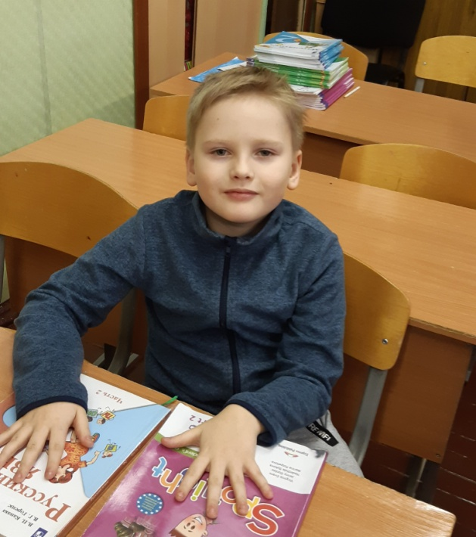
Поздравление от
Михаила Чернакова

Slide 17
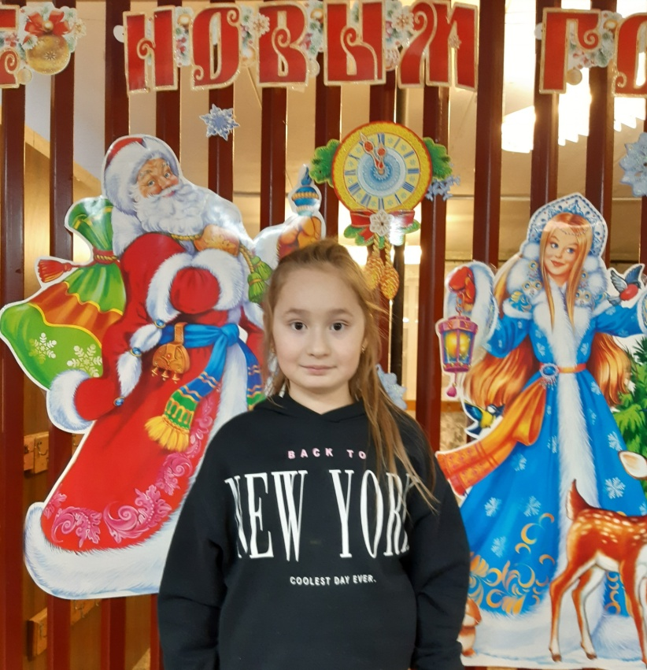
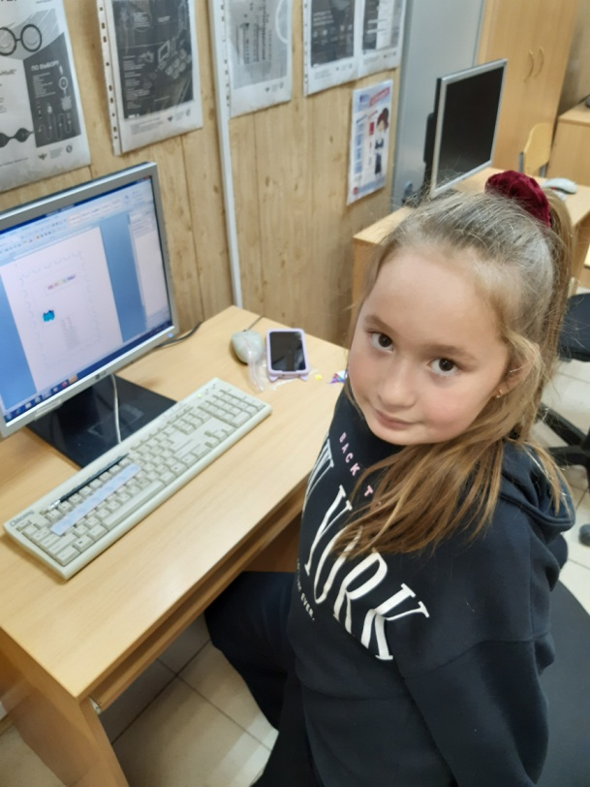
Поздравление от
Елизаветы Филипповой

Slide 19
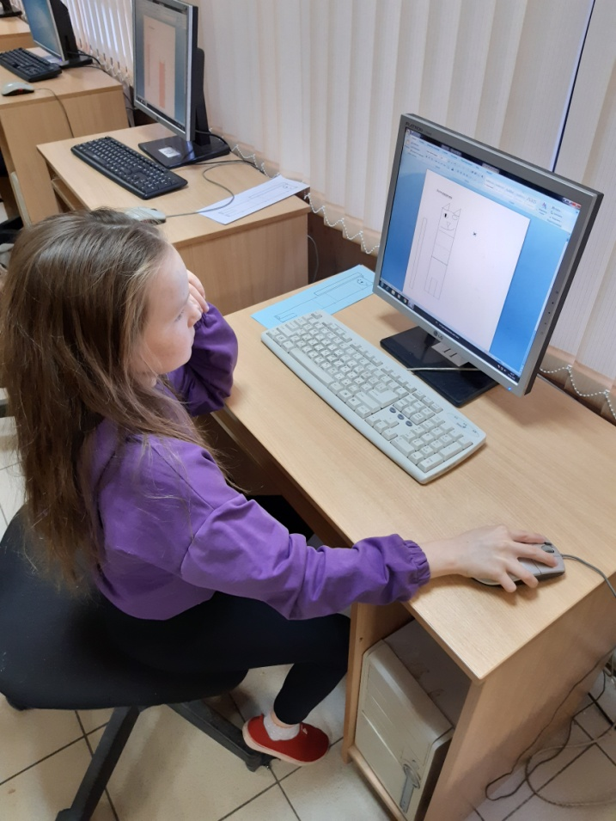
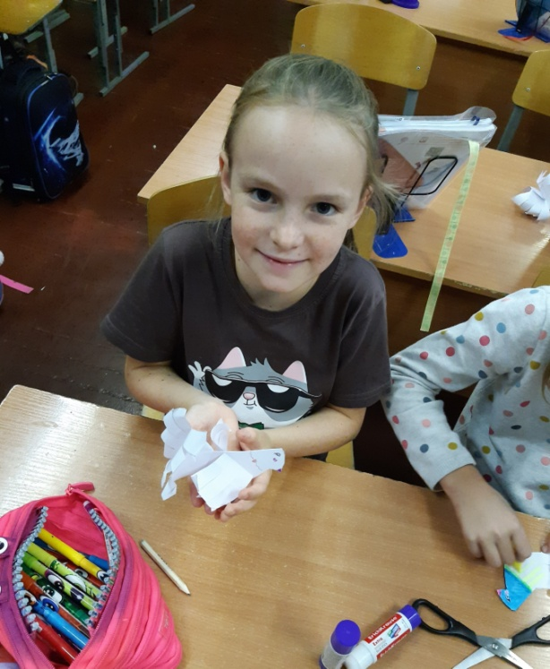
Поздравление от
Екатерины Шишигиной

Slide 20
с новым годом

Slide 21
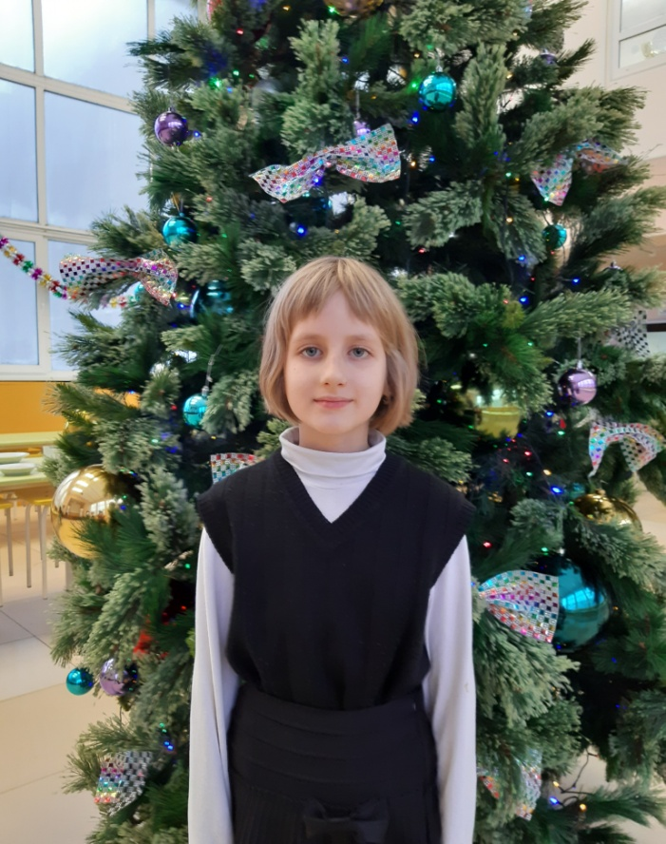
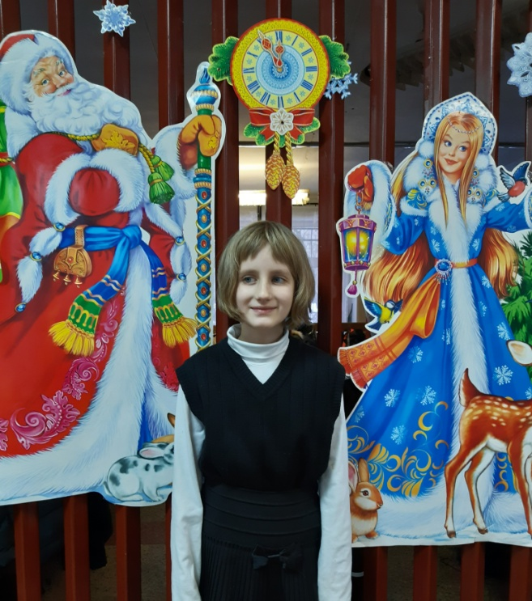
Поздравление от
Дарьи Завещевской

Slide 23
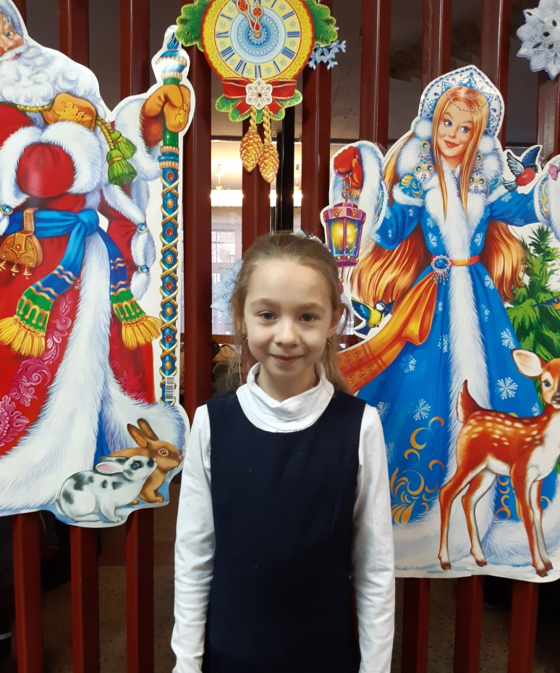
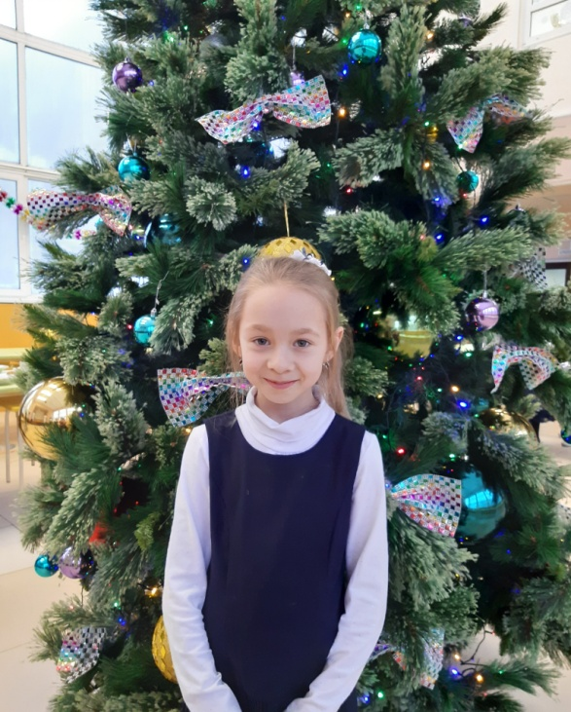
Поздравление от
Василисы Савинской

Slide 25
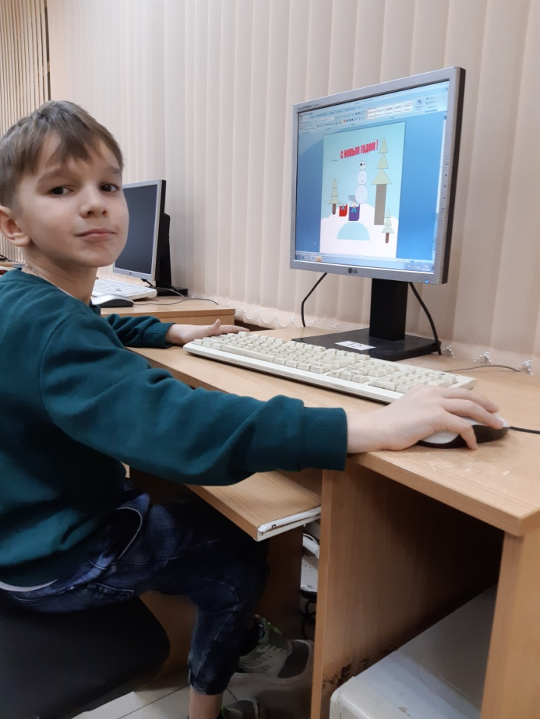
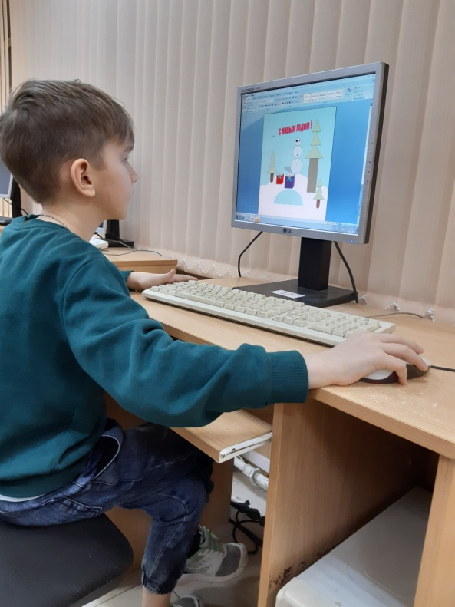
Поздравление от
Алексея Лавилина

Slide 26
